Slide 1
Escola de Formação dos Profissionais da Educação do Jaboatão dos Guararapes
SISTEMA DA ESCOLA DE FORMAÇÃO

Slide 2
PAUTA
Informar sobre o encontro formativo para os professores:
Educação Infantil (Amanda Falcão)
Anos Inicias Érika (Montenegro)
Educação Especial (Lauriceia e Ednéa)
Data Programada para Junho/2020
Devido à Pandemia do Covid-19, a formação será oferecida na modalidade EAD, utilizando o sistema da escola de formação contratado.
Os formadores apresentarão ementa das temáticas a serem abordadas.
Os professores poderão acessar o sistema da escola de formação pelo computador, celular ou tablet.
O sistema foi ajustado para gerenciar a presença dos professores nos módulos mesmo a distância. O professor que acessar a plataforma, percorrer os módulos e fizer a avaliação do curso, terá sua presença confirmada.
Os professores que não acessarem a plataforma para fazer o curso no espaço de tempo definido, poderão, pela própria ferramenta, sem necessidade da presença física, enviar a justificativa da falta e o documento comprovatório. Os gestores analisarão para possível deferimento. O professor receberá o resultado pelo próprio sistema.
ESCOLA DE FORMAÇÃO
Reginaldo

Slide 3
DEMANDAS
FORMADORES INICIAIS
Apresentar ementa das temáticas a serem abordadas;
Utilizar / Adaptar documento com modelo básico para Curso.
LAURO VIEIRA
Apresentação do sistema de forma geral nessa reunião;
Agendar com os formadores para capacitação e uso aprofundado;
Suporte aos Formadores
Auxílio na gravação / edição e inserção de vídeos no sistema;
Treinamento de Aderson para fornecer suporte aos professores.
ADERSON
Suporte aos professores na utilização do sistema.
PROFESSORES
Deverão participar da formação acessando a plataforma.
EQUIPE DE FORMAÇÃO
Definir melhor formato, quantidade de módulos e materiais necessários.
ESCOLA DE FORMAÇÃO
Reginaldo

Slide 4
LINHA DO TEMPO
✓
IDENTIFICAÇÃO DO PROBLEMA
ADESÃO AO SGI – SECRETARIA DE PLANEJAMENTO
Gestão das informações da escola de formação manual, falta de integração dos dados, histórico das atividades e ampliação da oferta para educação da distância.
Valendo-se da experiência da empresa e bons serviços demonstrados em outras secretarias e a possibilidade de aderir a ATA da própria prefeitura de Jaboatão, a SME contratou a empresa para desenvolver o Sistema da EF.
DESENVOLVIDO
ESTRUTURA DO PROJETO INICIAL:
Portal Corporativo para divulgação das ações da EF;
Gestão de Banco de talentos;
Gestão da oferta de cursos presenciais e à distância;
Gestão de inscrição em eventos, minicursos e palestras EF.
RHESULTADO
Empresa especializada em serviços com soluções tecnológicas e automação de processos. Ganhou Pregão Eletrônico em Mar/2019 SEPLAG para implantar e customizar alguns sistemas integrados para a prefeitura, todos sob o nome de SGI - Sistema de Governança Institucional, com módulos de Compliance, Licitações, Contratos, Diário Oficial, Convênios e Projetos.

Slide 5
Apesar de todos os módulos já estarem desenvolvidos e entregues, desde o início do ano, vivemos a sobra de um vírus que não conhecemos e mudou nossa forma de viver e trabalhar.
Quem poderia imaginar uma situação como essa? Quem imaginaria tanto
tempo sem poder abraçar e conviver?
Qual a previsão para voltar a
“normalidade”?
PANDEMIA Covid-19
Crise Sanitária Mundial
Autorização de Aulas a distância através das portarias 343 345 e 473 de 2020
O sistema veio para
melhoria da EF, mas
Agora, apresenta-se
importante
para oferta das
formações
em EAD.

Slide 6
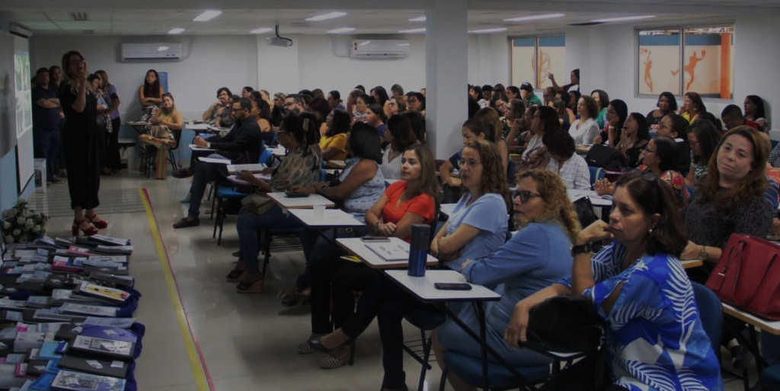
MÓDULOS DO SISTEMA
Portal Corporativo
Gestão da Oferta de Cursos
Portal corporativo com capacidade para promover a comunicação, troca de experiências, informações diversas, notícias, mensagens e repositório de arquivos e mídias.
Solução de suporte para cursos à distância e presenciais com mural de avisos, mensagens para grupos, materiais em arquivo, textos formatados, hiperlinks, vídeos, frequência automática e manual, justificativa de faltas e emissão de certificado.
Gestão de Cursos Presenciais
Gestão de Banco de Talentos
Gestão administrativa dos processo de criação, inscrição de participantes em cursos, mini cursos, palestras, gestão dos cursos e turmas, cadastros das tabelas auxiliares, enturmar e acompanhar frequência, emissão de certificados
gestão de atendimento (justificativa de faltas).
Disponibilização de banco de talentos, com o cadastro das habilidades e competências dos profissionais;

Slide 7
PERFIS DO SISTEMA DA EF
GESTOR DA ESCOLA DE FORMAÇÃO
Administrar o Portal Corporativo
Gestão do portal a partir de permissões;
Postagem de notícias e ações;
Banco de Talentos
Gestão do banco de talentos,
Manutenção atualizada dos dados dos profissionais.
Gestão da oferta de cursos
Gestão dos processo;
Gestão dos cursos e turmas;
Cadastros das tabelas auxiliares;
Enturmar e acompanhar frequência;
Emissão de certificados;
Gestão de atendimento (justificativa de faltas);
Envio de Mensagens.
1
2
FORMADOR
Gestão do curso;
Marcação de presença / automático;
Postagem de mensagens no Mural.
Validação de usuário.
3
SECRETARIA
Atualização das informações da EF;
Postagem de notícias e ações;
Divulgação de materiais e normativos;
Validação de Postagens dos Gestores.
4
ALUNO
Auto cadastro;
Atualização do perfil;
Participação cursos ;
Solicitação de justificativa de faltas;

Slide 8
PROPOSTA DE CURSO
FORMATO DO CURSO:
Módulo 1 – Apresentação;
Módulo 2 – Tema 1;
Módulo 3 – Tema 2;
Módulo 4 – Tema 3;
Módulo 5 – Tema 4.
VÍDEOS
Gravar os vídeos utilizando o aplicativo Zoom, Ferramenta de gravação do Powerpoint ou o celular na horizontal;
Vídeos de 15” cada.
FORMATO
VÍDEOS
MATERIAL DE APOIO
CADA MÓDULO
CURSO
MATERIAIS DE APOIO
Apresentação do formador
Artigos sobre o tema
Vídeos de palestras no youtube
Outros
MÓDULOS
Texto formatado com link e imagens;
Arquivos em PDF;
Vídeo de 15”

Slide 9
DÚVIDAS?
SUGESTÕES!

